Slide 1
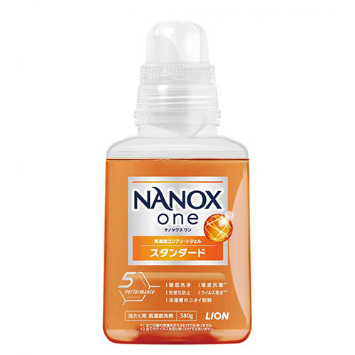
【提案書】
NANOX one スタンダード380g
特徴
頑固な汚れをしっかり落としたい衣類に最適な、液体タイプの洗濯用洗剤。洗浄力と消臭力が高い上に黒い衣類も黒いままに、衣類の色を保つ機能を併せ持っており、ワンランク上のお洗濯が可能！
納期
納期スペース
仕様
サイズ：8×6.2×17.2cm
備考：※ライオン製品各種取混ぜ2カートン以上にてお申し込みください。
お見積
お見積りスペース

